Slide 1
Die Welt im Wandel -
Globalisierungsprozesse

Slide 2
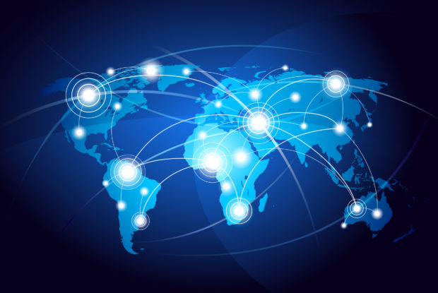
Der Begriff der Globalisierung:
Der Begriff Globalisierung bezeichnet den Vorgang, bei dem weltweite Verflechtungen in den Bereichen Wirtschaft, Politik, Kultur, Umwelt und Kommunikation zwischen Menschen, Gesellschaften, Institutionen und Staaten zunehmen.
Es erfolgt ein weltweiter Austausch von Waren, Geld und Arbeitskräften und das Zusammenwachsen der Wirtschaft und des Handels wird beschleunigt!

Slide 3
Zu den Dimensionen der Globalisierung gehören: Wirtschaft, Politik, Umwelt, Kommunikation und Kultur.
Aufgabe:
Lese den Lehrbuchtext auf der S. 82. Trage dir wichtige Inhalte
der einzelnen Dimensionen in die nachfolgende Tabelle ein.
Wirtschaft | Politik | Umwelt | Kommunikation | Kultur
Weltweiter Warenaustausch wird umfangreicher. Große Firmen operieren weltweit. Informationen, Geld und Aufträge erfolgen über das Internet. Grenzkontrollen werden abgeschafft. | Ereignisse mit weltweiten Folgen werden international bewertet und diskutiert (z. B, Klimawandel, Ukrainekrieg). Internationale Organisationen helfen in Krisensituationen. Politische Kooperation der Länder (z. B. EU) | Umweltprobleme und deren Folgen für Länder, die nicht dafür verantwortlich sind werden deutlich. Auswirkungen von Verkehr, Tourismus und Transport für die Umwelt werden sichtbar. | Vernetzung der Welt mit Hilfe von Satelliten, Mobilfunk, Internet, Fernsehen usw. | Mode, Musik, Tourismus und persönliche Kontakte führen zur Beeinflussung und Veränderung von Lebensbesonderheiten in vielen Länder weilweit.

Slide 4
Was treibt die Globalisierung an?
Als wesentliche Ursachen der Globalisierung gelten der technische Fortschritt – insbesondere in den Kommunikations- und Transporttechniken – sowie die politischen Entscheidungen zur Liberalisierung des Welthandels.
Liberalisierung bedeutet, dass staatliche Verbote zunehmend aufgehoben werden.

Slide 5
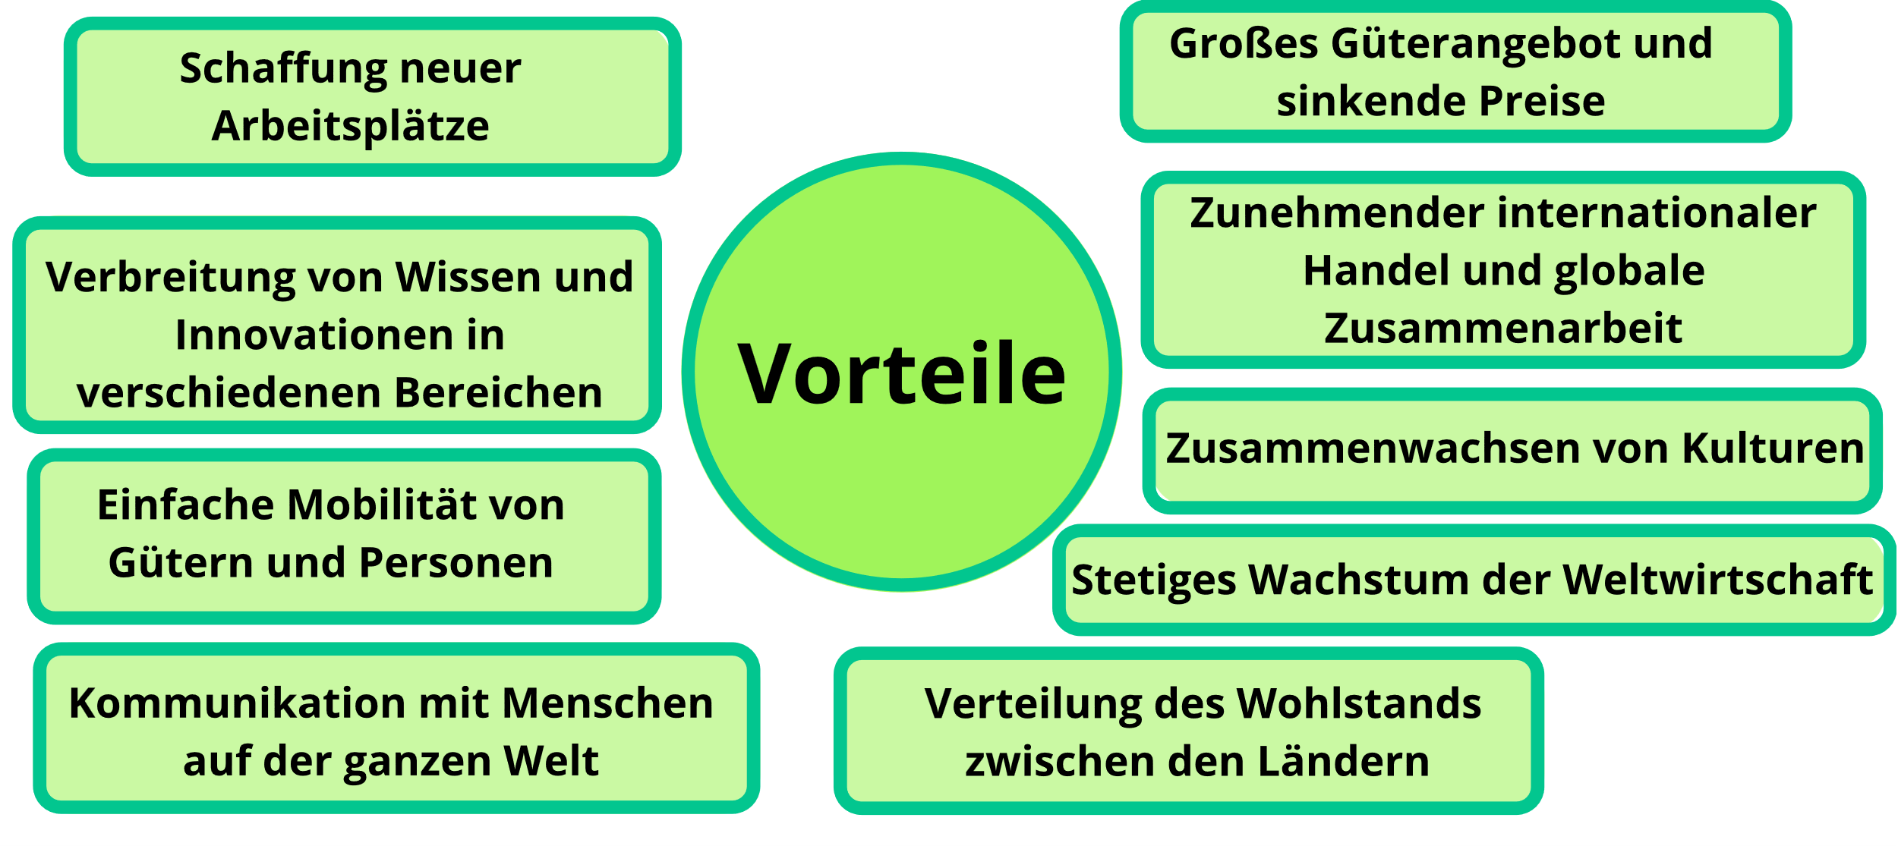
Vorteile des Globalisierungsprozesses

Slide 6
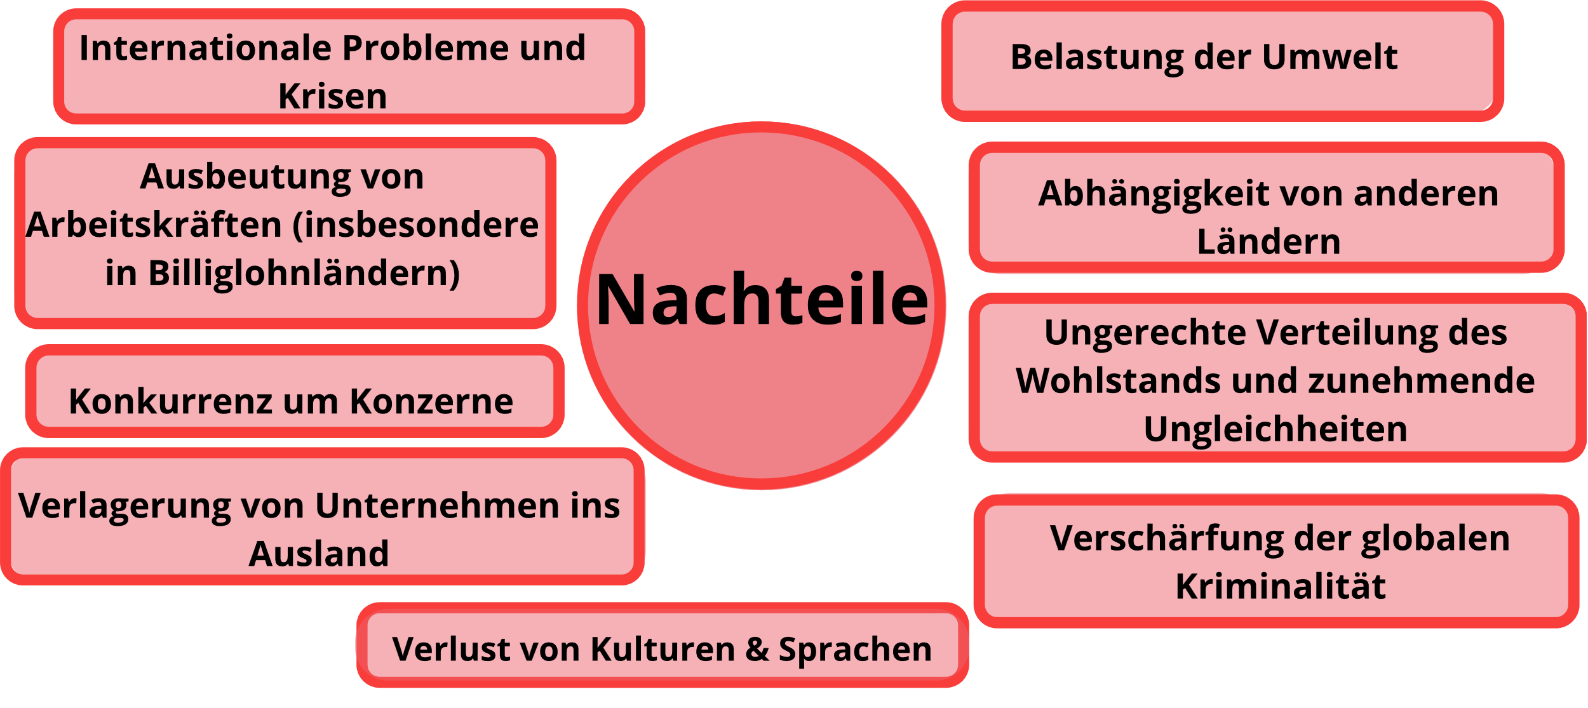
Nachteile des Globalisierungsprozesses

